Slide 1
Lab 5
Kernel Module
>
TA: Yu-Wen Huang
Prof.: Hsung-Pin Chang
NCHU System & Network Lab

Slide 2
Outline
$
Introduction
Create a Kernel Module
Module Parameters
Symbols in Kernel Module
Exercise
2
NCHU System & Network Lab

Slide 3
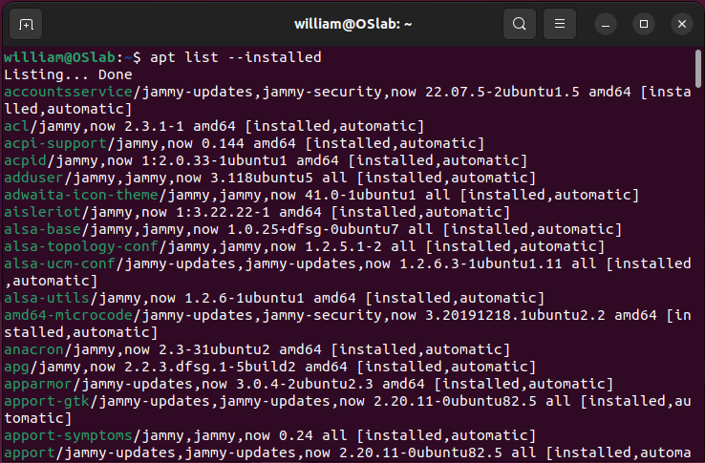
Introduction (1/4)
$
我們熟悉的 apt 指令，除了 install 之外還有什麼功能？
3
NCHU System & Network Lab
Notes:
sudo apt update 更新本地軟體包列表
sudo apt upgrade 升級已安裝的軟體包到最新版本
sudo apt remove package_name 移除已安裝的軟件包，但保留其配置文件
sudo apt purge package_name 移除已安裝的軟件包及其相關的配置文件
sudo apt autoremove 移除已安裝的軟件包的同時，刪除其自動安裝的但目前不再需要的依賴軟件包
apt search keyword 在軟件包描述中搜索關鍵字
apt show package_name 顯示特定軟件包的詳細信息，包括版本號、依賴關係等
apt list --installed 列出系統中已安裝的所有軟件包

Slide 4
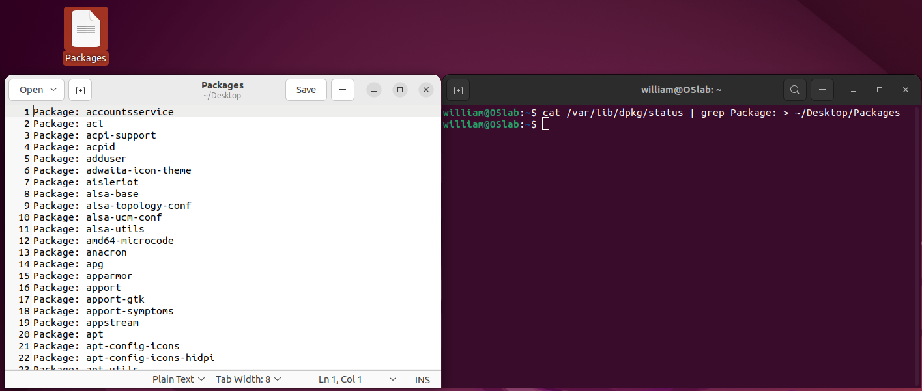
Introduction (2/4)
$
數數看已經安裝了幾個 package
4
NCHU System & Network Lab
Notes:
cat /var/lib/dpkg/status: cat 命令用於顯示文件的內容。/var/lib/dpkg/status 是一個文件，它包含了系統上所有已安裝軟件包的詳細信息，例如軟件包名稱、版本、依賴關係等。
| grep package : | 符號是管道操作符，它將 cat 命令的輸出（即 /var/lib/dpkg/status 文件的內容）傳遞給 grep 命令進行處理。grep 命令用於搜索符合指定模式的行。在這裡，grep package: 表示只保留包含 package: 字符串的行，這些行包含著軟件包的基本信息。
> ~/Desktop/packages : > 符號用於將命令的輸出重定向到文件。在這裡，~/Desktop/packages 是目標文件的路徑，它位於用戶的桌面上（~/ 表示用戶的家目錄）。這意味著命令執行後，符合 grep package: 條件的行將被寫入到 packages 文件中。

Slide 5
Introduction (3/4)
$
Package
  存在於 user space，因此執行特定動作需要呼叫 system call
  例如 apt, gcc, make...
Kernel module
  在運行中的 Linux Kernel 中動態載入和卸載的程式碼
  根據需求擴展 Kernel，以支援新的硬體設備、檔案系統等功能
  最常見的例子就是驅動程式
5
NCHU System & Network Lab

Slide 6
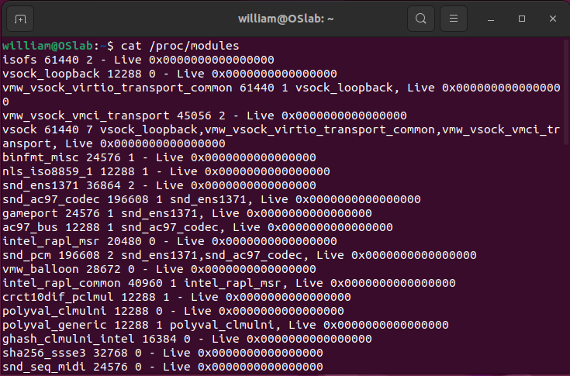
Introduction (4/4)
$
列出已安裝的 kernel module: cat /proc/modules
6
NCHU System & Network Lab

Slide 7
Outline
$
Introduction
Create a Kernel Module
Module Parameters
Symbols in Kernel Module
Exercise
7
NCHU System & Network Lab

Slide 8
Create a Kernel Module (1/8)
$
lab3 (資料夾)
  hello_module (資料夾)
    hello_module.c
    Makefile
8
NCHU System & Network Lab

Slide 9
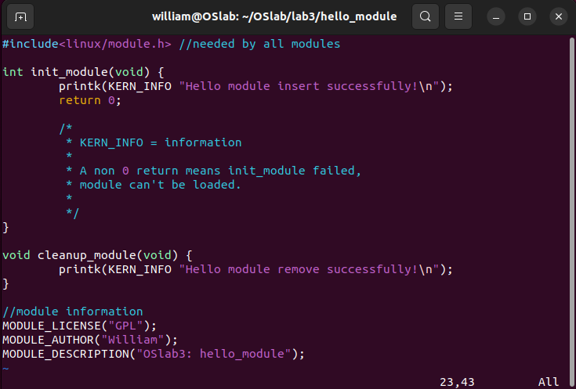
Create a Kernel Module (2/8)
$
lab3/hello_module/hello_module.c
9
NCHU System & Network Lab
Notes:
KERN_INFO 用於指定消息的優先級。它表示將消息記錄為信息消息，通常用於記錄系統的一般操作或狀態信息，而不是錯誤或警告。
當一個內核模塊使用 MODULE_LICENSE = GPL 時，它表明該模塊的源代碼是開放的，並且必須符合 GPL 的相關條款，包括將修改後的代碼公開發佈。

Slide 10
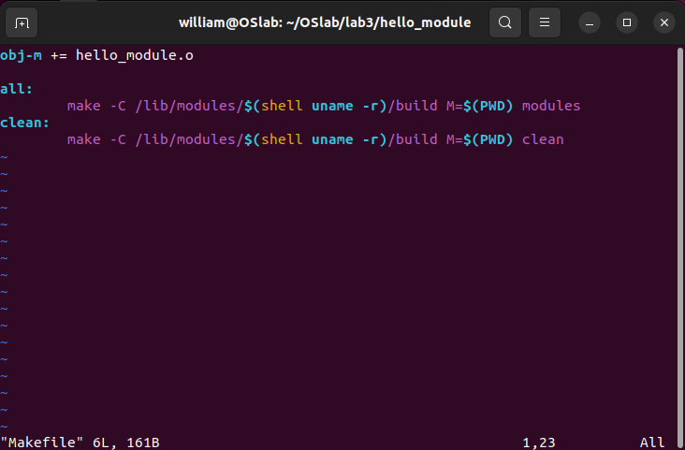
Create a Kernel Module (3/8)
$
lab3/hello_module/Makefile
Show match source name
必須要是一個 tab 而不是空白
10
NCHU System & Network Lab
Notes:
obj-m 是一個特殊的變數，用於指定要編譯的模塊
All:意味著當執行 make all 時，將會執行其後的指令
-C /lib/modules/$(shell uname -r)/build：指定要進入的目錄，即 Linux 內核源碼的 build 目錄。
M=$(PWD)：指定模塊源碼所在的目錄，即當前的工作目錄。modules：執行 make 命令以編譯模塊。
編譯模塊：make 清理編譯生成的文件：make clean

Slide 11
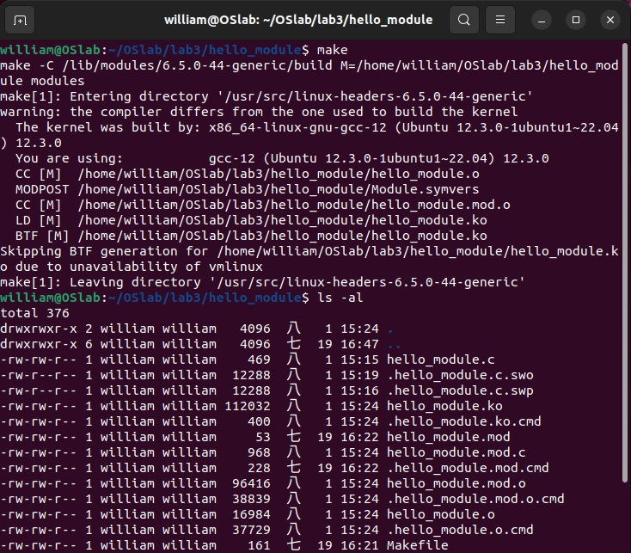
Create a Kernel Module (4/8)
$
終端機 cd 到 hello_module 資料夾，輸入 make 編譯成 .ko 檔
11
NCHU System & Network Lab
Notes:
.ko 文件是 Linux 內核模塊文件（Kernel Object File）的文件擴展名。這些文件是可加載的內核模塊（Loadable Kernel Modules, LKM），它們可以在運行時動態地加載到內核中，而無需重新編譯和重啟內核。
內核模塊的作用
內核模塊允許在需要時動態地擴展內核的功能，而無需將所有可能的驅動程序和功能都編譯進內核中。這樣可以保持內核的靈活性和精簡性。

Slide 12
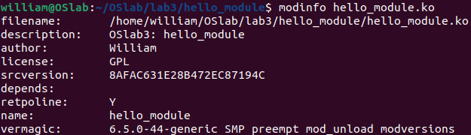
Create a Kernel Module (5/8)
$
查看 module 資訊：modinfo hello_module.ko
12
NCHU System & Network Lab

Slide 13

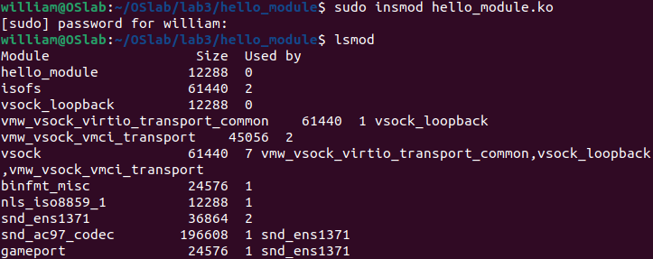
Create a Kernel Module (6/8)
$
安裝 kernel module：sudo insmod hello_module.ko
使用 lsmod 指令查看 hello_module 是否成功安裝
  lsmod 做的事情就是解析 /proc/modules 檔案並輸出
13
NCHU System & Network Lab

Slide 14
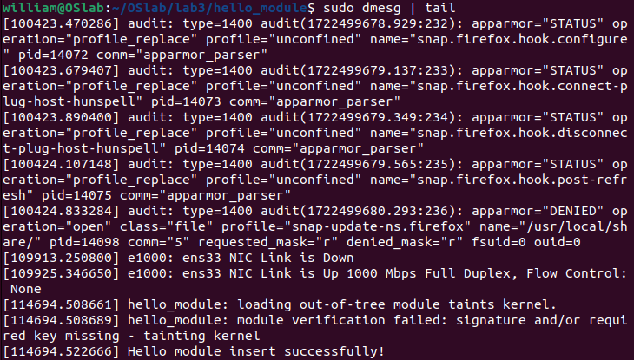
Create a Kernel Module (7/8)
$
確認 hello_module 是否成功印出訊息：sudo dmesg | tail
  dmesg：顯示 kernel 訊息
  tail：顯示末 10 筆資料
14
NCHU System & Network Lab

Slide 15
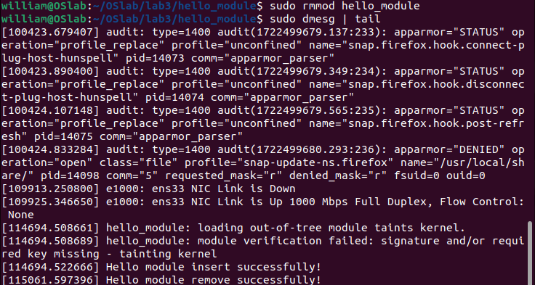
Create a Kernel Module (8/8)
$
解除安裝 kernel module：sudo rmmod hello_module
  因為已經成為 module，因此後面不用加 .ko
15
NCHU System & Network Lab

Slide 16
Outline
$
Introduction
Create a Kernel Module
Module Parameters
Symbols in Kernel Module
Exercise
16
NCHU System & Network Lab

Slide 17
Module Parameters (1/5)
$
Two macros about parameters
  module_param(name, type, param)
    Declare a parameter
    name: variable name
    type: variable type
    param: not discuss here, set to 0
  MODULE_PARM_DESC(name, desc)
    Provide a parameter information for users
    desc: variable description
17
NCHU System & Network Lab

Slide 18
Module Parameters (2/5)
$
lab3 (資料夾)
  hello_module (資料夾)
    hello_module.c
    Makefile
  hello_module_2 (資料夾)
    hello_module_2.c
    Makefile
18
NCHU System & Network Lab

Slide 19
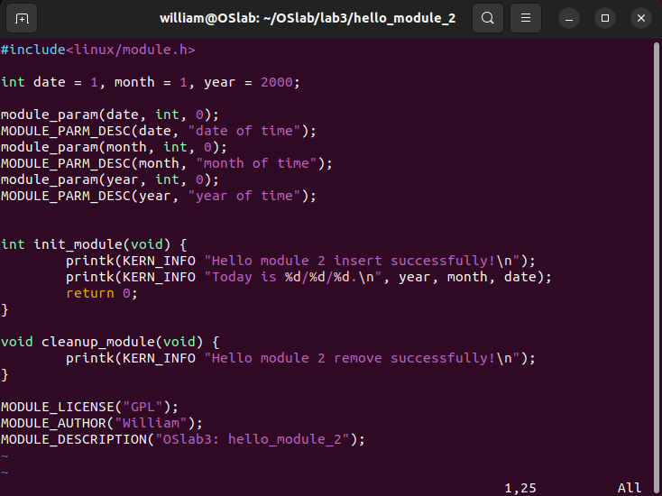
Module Parameters (3/5)
$
lab3/hello_module_2/hello_module_2.c
19
NCHU System & Network Lab

Slide 20
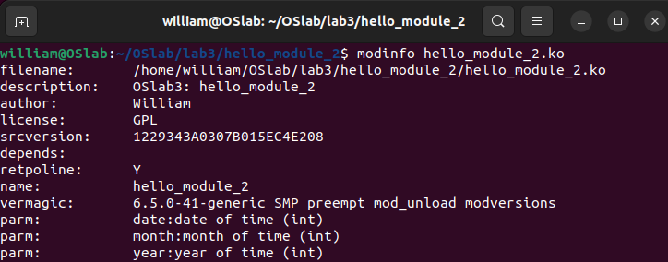
Module Parameters (4/5)
$
MODULE_PARM_DESC 會反映在 modinfo 上
20
NCHU System & Network Lab

Slide 21
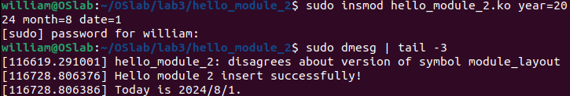
Module Parameters (5/5)
$
21
NCHU System & Network Lab
Notes:
Bug: month跟date使用此寫法時，會得到 08月 01日，於linux會判定為八進制，因此 01-07能夠正常判斷，如有08、09則會invalid param

Slide 22
Outline
$
Introduction
Create a Kernel Module
Module Parameters
Symbols in Kernel Module
Exercise
22
NCHU System & Network Lab

Slide 23
Symbols in Kernel Module (1/7)
$
在剛才的例子中，我們所宣告的變數和函式都是 symbol 的一種
  int year = 2023; -> variable symbol
  void doSomething() { ... } -> function symbol
EXPORT_SYMBOL(symbol_name) macro 使得其它模組可以使用它們
23
NCHU System & Network Lab

Slide 24
Symbols in Kernel Module (2/7)
$
lab3 (資料夾)
  hello_module (資料夾)
  hello_module_2 (資料夾)
  symbol (資料夾)
    symbol_A.c
    symbol_B.c
    Makefile
24
NCHU System & Network Lab

Slide 25
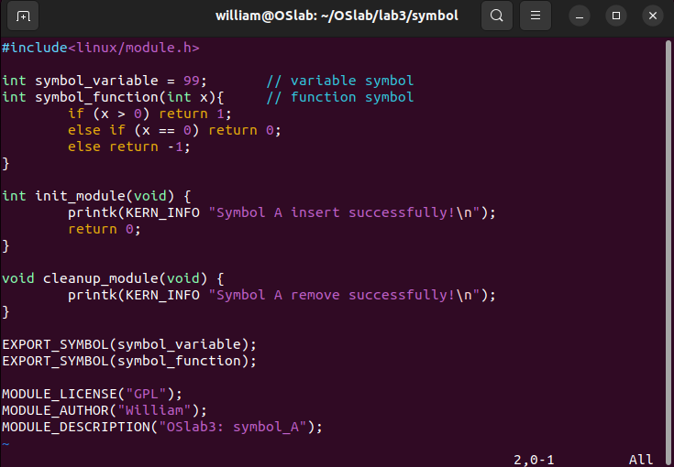
Symbols in Kernel Module (3/7)
$
lab3/symbol/symbol_A.c
25
NCHU System & Network Lab

Slide 26
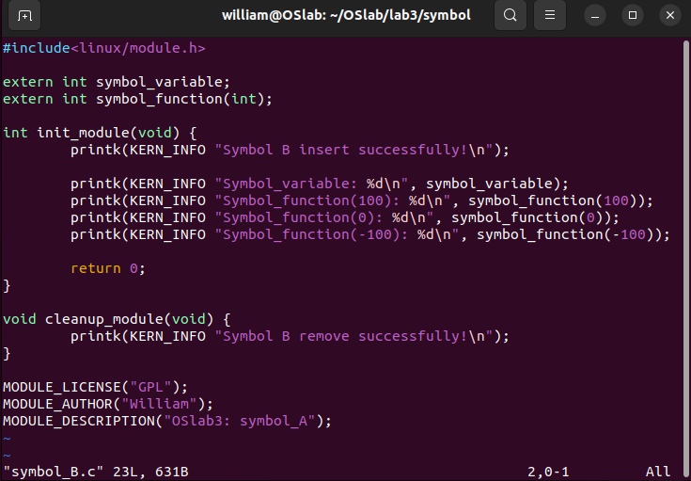
Symbols in Kernel Module (4/7)
$
lab3/symbol/symbol_B.c
26
NCHU System & Network Lab

Slide 27
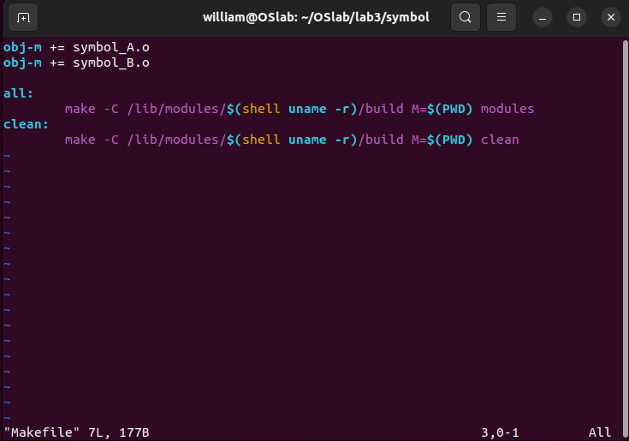
Symbols in Kernel Module (5/7)
$
lab3/symbol/Makefile
27
NCHU System & Network Lab

Slide 28
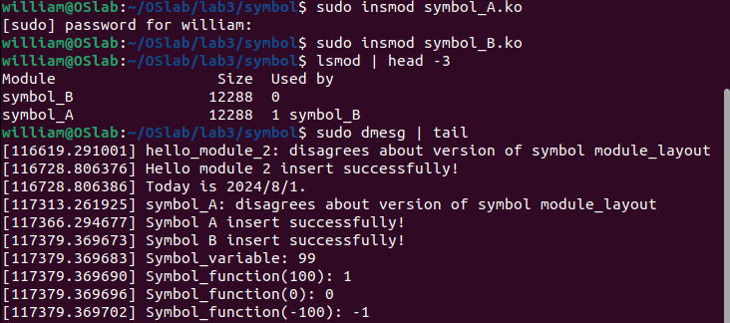
Symbols in Kernel Module (6/7)
$
因為 B 使用 A 的 symbol，因此需要先安裝 symbol_A
28
NCHU System & Network Lab

Slide 29
Symbols in Kernel Module (7/7)
$
相反地，需要先解除安裝 symbol_B，才能解除安裝 symbol_A
29
NCHU System & Network Lab

Slide 30
Outline
$
Introduction
Create a Kernel Module
Module Parameters
Symbols in Kernel Module
Exercise
30
NCHU System & Network Lab

Slide 31
Exercise (1/5)
$
請撰寫兩個 kernel module
  date2timestamp
    model parameters: year, month, date
    export symbol: ts
    輸入你的出生年月日(y, m, d)，印出該日期的時間戳記(ts) 並提供給其它模組使用
    若輸入無效日期，需顯示錯誤訊息並終止安裝
31
NCHU System & Network Lab

Slide 32
Exercise (2/5)
$
請撰寫兩個 kernel module (Cont.)
  myage
    首先取得當前的時間戳記，使其跟 date2timestamp 的 ts 變數相減
    將算出來的時間戳記轉成年跟日，輸出你已經活多久了
統一寫在 init_module 函式內即可，可以不用額外建立函式或檔案
timestamp 的精度為「秒」
32
NCHU System & Network Lab

Slide 33
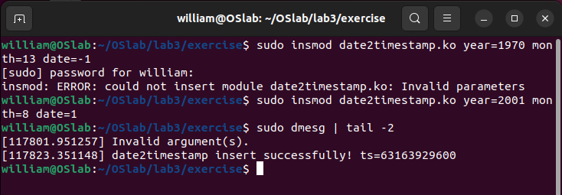
Exercise (3/5)
$
範例輸出
  首先安裝 date2timestamp，若成功需印出 ts 的值，其餘文字不須照打，看得懂即可
33
NCHU System & Network Lab

Slide 34

Exercise (4/5)
$
範例輸出 (Cont.)
  再安裝 myage 輸出年跟日，若相減結果小於 0 需要提示
34
NCHU System & Network Lab

Slide 35
Exercise (5/5)
$
提示：若使用者輸入無效日期，可執行以下兩行
  printk(KERN_ERR "Invalid argument(s).\n");
  return –EINVAL; // 回傳負整數以中斷安裝
  轉timestamp可以用
  #include <linux/time64.h>
  mktime64(year, month, date, 0, 0, 0);
現場 Demo 如下範例輸出即可，做不完也可以回家截圖並上傳至 iLearning
Due day: 2026/10/14 23:30
35
NCHU System & Network Lab

Slide 36
Made by William in 2024/08
>
Thanks for
your listening

